Slide 1
Η γενιά του ΄30 συνέχεια…

Slide 2
Γιάννης Μόραλης (1916-2009)
Γεννήθηκε στην Άρτα. Με την οικογένειά του μετακόμισε το 1922 στην Πρέβεζα, όπου ο πατέρας του υπηρετούσε ως γυμνασιάρχης. Το 1927 η οικογένεια μετακομίζει στην Αθήνα. Ο Μόραλης έχει ήδη αποφασίσει ότι θέλει να ασχοληθεί με τη ζωγραφική και αρχίζει να παρακολουθεί στην πρωτεύουσα το «Κυριακάτικο μάθημα» στη Σχολή Καλών Τεχνών. Έδωσε εξετάσεις και πέρασε στη ΣΚΤ, όπου γνώρισε τον Γιάννη Τσαρούχη. Είναι ανάμεσα στους σπουδαστές τους οποίους επιλέγει ο Παρθένης για να παρακολουθήσουν το εργαστήριό του, το οποίο εγκατέλειψε δύο μήνες αργότερα εξαιτίας της αυστηρότητας του Παρθένη. Από τη Σχολή Καλών Τεχνών αποφοίτησε το 1936. Κέρδισε υποτροφία για την Ιταλία. Ενώ αργότερα εγκαταστάθηκε στο Παρίσι όπου και εργάστηκε. Με την έναρξη του πολέμου (1940) αναγκάζεται να αφήσει το Παρίσι και να επιστρέψει στην Ελλάδα.

Slide 3
Τα χρόνια της Κατοχής ο Μόραλης ζωγραφίζει πορτρέτα, κυρίως, κατά παραγγελία, προκειμένου να εξασφαλίσει κάποιο εισόδημα. Δεν σταματάει όμως να ασχολείται και με τη χαρακτική. Το 1947 εκλέγεται καθηγητής στη Σχολή Καλών Τεχνών. Άρχισε να διδάσκει στη Σχολή τον Φεβρουάριο του 1948 έως και τον Αύγουστο του 1983, για 35 συνεχόμενα χρόνια δηλαδή. Η διδασκαλία και το έργο του είχε καθοριστική σημασία για την πορεία και την εξέλιξη της νεότερης ελληνικής ζωγραφικής του 20ού αι.
Το 1949 ιδρύεται η ομάδα «Αρμός» στην οποία συμμετέχουν ο Νίκος Χατζηκυριάκος-Γκίκας (πρόεδρος), ο Γιάννης Τσαρούχης και ο Γιάννης Μόραλης (αντιπρόεδροι), η Λιλή Αρλιώτη (γραμματέας), ο Νίκος Νικολάου (ταμίας) και πολλοί άλλοι διανοούμενοι και καλλιτέχνες. Συμμετέχει με έργα του στις εκθέσεις της ομάδας. Συνεργάστηκε με το Θέατρο Τέχνης του Κάρολου Κουν, καθώς και με το Εθνικό Θέατρο για τα οποία σχεδίασε σκηνικά και κοστούμια.

Slide 4
Στο έργο του Μόραλη κυρίαρχες είναι οι γυναικείες νεανικές μορφές. Στα πρώιμα έργα του είναι εμφανείς οι επιρροές από τα αιγυπτιακά φαγιούμ, την Αναγέννηση, αλλά και το Φωβιστή Αντρέ Ντεραίν. Αργότερα επηρεάζεται από την αρχαιοελληνική τέχνη και ιδιαίτερα από τις επιτύμβιες στήλες. Από το 1970 στρέφεται στην αφαίρεση ακολουθώντας τις τάσεις της ευρωπαϊκής και αμερικανικής ζωγραφικής.

Slide 5
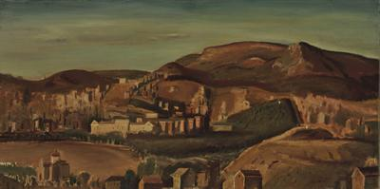
Μόραλης, Τοπίο της Αθήνας, 1936 (Εθνική Πινακοθήκη)

Slide 6
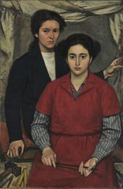
Μόραλης, Δύο φίλες, 1946 (Εθνική Πινακοθήκη)

Slide 7
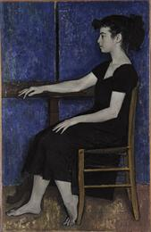
Μόραλης, Μορφή, 1951 (Εθνική Πινακοθήκη)

Slide 8
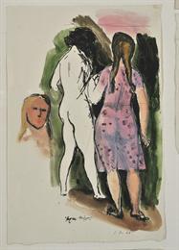
Μόραλης, Κορίτσια, Άρτα, 1940 (Εθνική Πινακοθήκη)

Slide 9
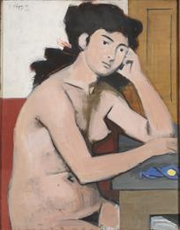
Μόραλης, Μορφή, 1951 (Εθνική Πινακοθήκη)

Slide 10
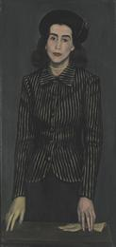
Μόραλης, Προσωπογραφία Μαρίας Ρουσέν, 1943 (Εθνική Πινακοθήκη)

Slide 11
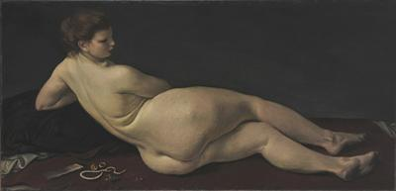
Μόραλης, Γυμνό, 1939 (Εθνική Πινακοθήκη)

Slide 12
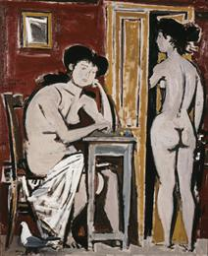
Μόραλης, Σύνθεση Α΄, 1949-1958 (Εθνική Πινακοθήκη)

Slide 13
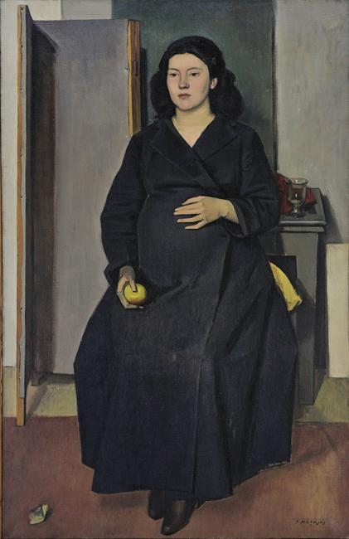
Μόραλης, Έγκυος γυναίκα, 1948 (Εθνική Πινακοθήκη)

Slide 14
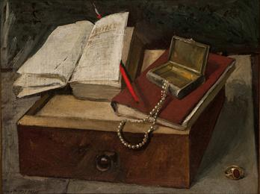
Μόραλης, Νεκρή Φύση, 1939 (Εθνική Πινακοθήκη)

Slide 15
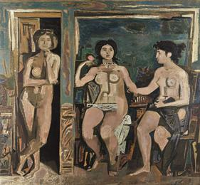
Μόραλης, Επιτύμβιο, 1958 (Εθνική Πινακοθήκη)

Slide 16
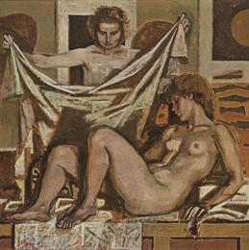
Μόραλης, Επιτύμβια Σύνθεση Α (Εθνική Πινακοθήκη)

Slide 17
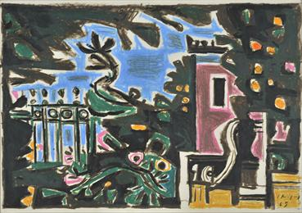
Μόραλης, Ζωγραφική σύνθεση-σχόλιο για τη συλλογή Ποιήματα του Γιώργου Σεφέρη, 1965 (Εθνική Πινακοθήκη)

Slide 18
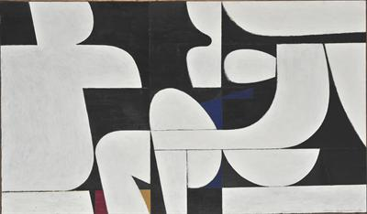
Μόραλης, Διάλογος, 1974 (Εθνική Πινακοθήκη)

Slide 19
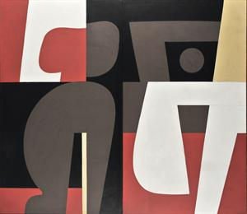
Μόραλης, Ερωτικό, 1982 (Εθνική Πινακοθήκη)

Slide 20
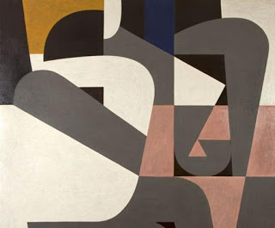
Μόραλης, Ερωτικό, 1983

Slide 21
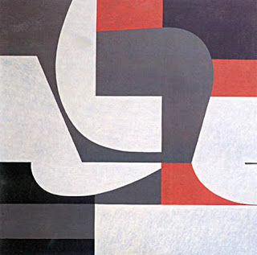
Μόραλης, Ερωτικό, 1990

Slide 22
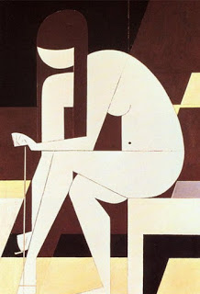
Μόραλης, Κορίτσι που λύνει το σανδάλι του, 1973

Slide 23
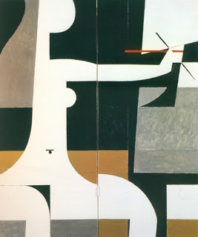
Μόραλης, Το κορίτσι που ζωγραφίζει, 1971

Slide 24
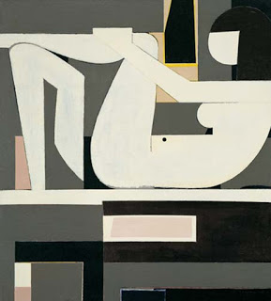
Μόραλης, Νέα Γυναίκα, 1972

Slide 25
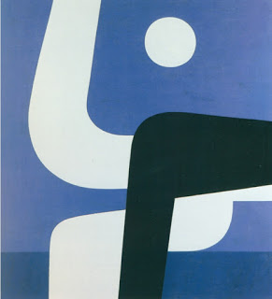
Μόραλης, Πανσέληνος, 1977

Slide 26
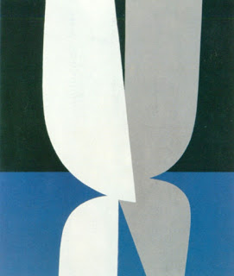
Μόραλης, Συνάντηση, 1977

